Slide 1
МЕДИЦИНСКИ УНИВЕРСИТЕТ – ПЛЕВЕН
ФАКУЛТЕТ „ФАРМАЦИЯ“
ЦЕНТЪР ЗА ДИСТАНЦИОННО ОБУЧЕНИЕ
Лекция №5
БИОМЕХАНИКА
Статика. Механично равновесие. Видове равновесия: устойчиво, неустойчиво и безразлично. Условия за устойчивост на равновесието, правила на Торичели и Ди-рихле. Лостове. Условие за равновесие на лост. Лостове от първи, втори и трети род.
Проф. Константин Балашев, дхн
Notes:
1

Slide 2
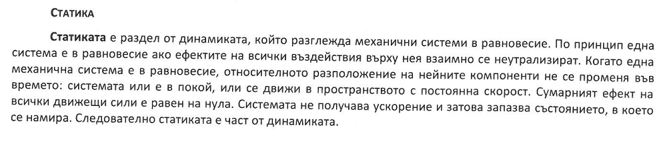
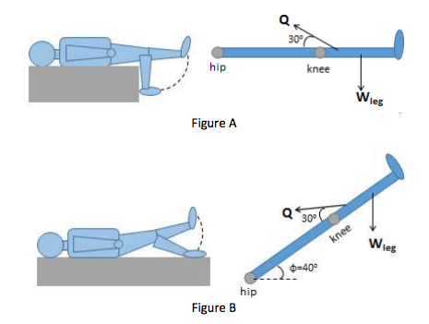
Вижте фигурите A и B и на базата на познанията ви по статиката, направете прогноза (все още не правете никакви изчисления), за да определите коя позиция на краката (A или B) ще изисква по-голяма мускулна сила, за да се поддържа?

Slide 3
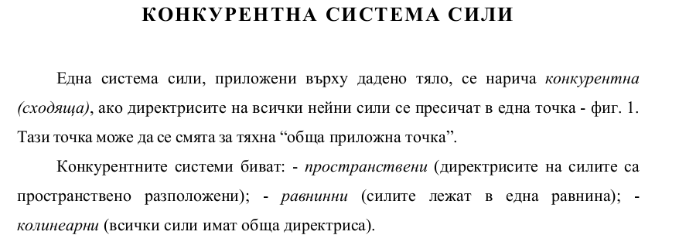
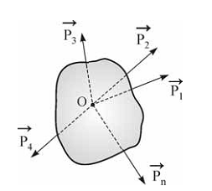

Slide 4
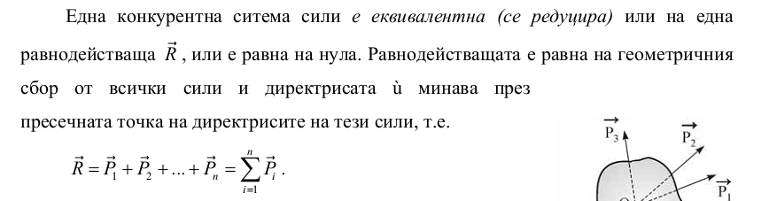

Slide 5
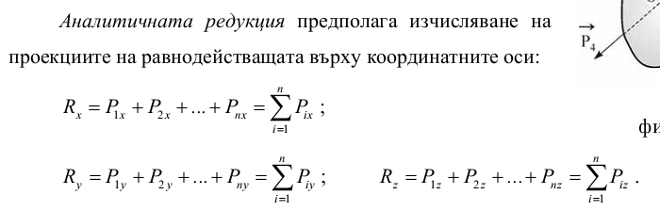
y
x

Slide 6
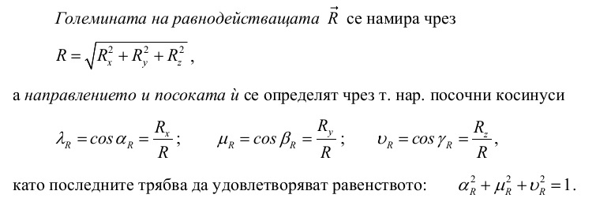

Slide 7
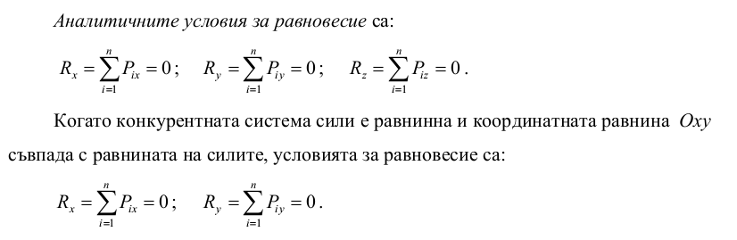

Slide 8
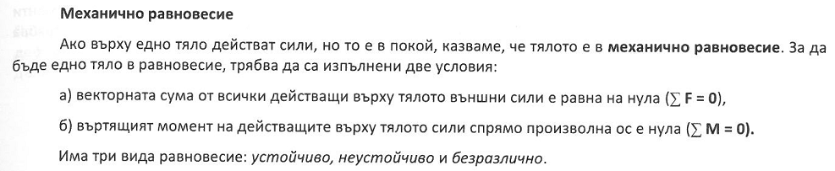

Slide 9
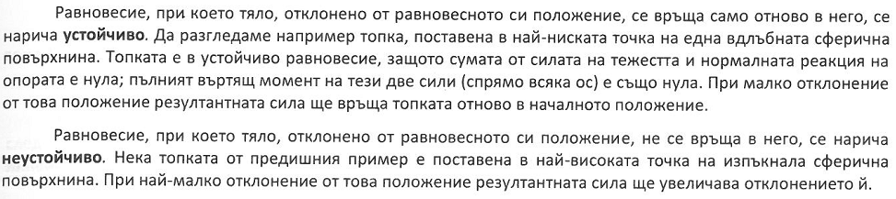
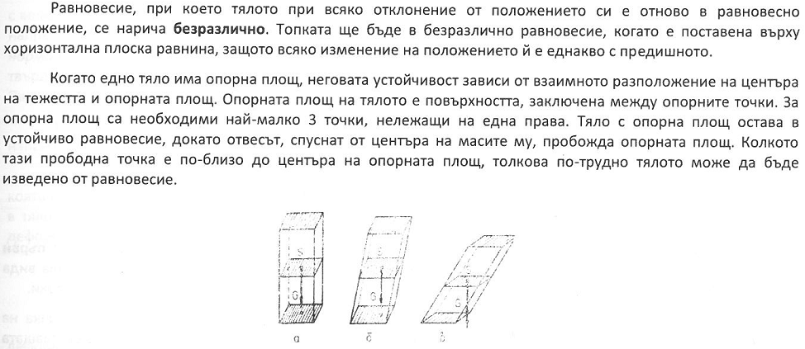

Slide 11
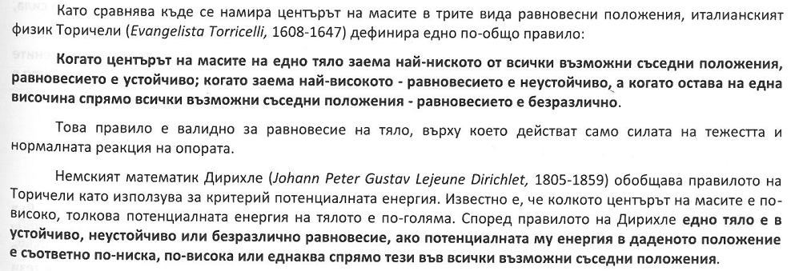

Slide 12
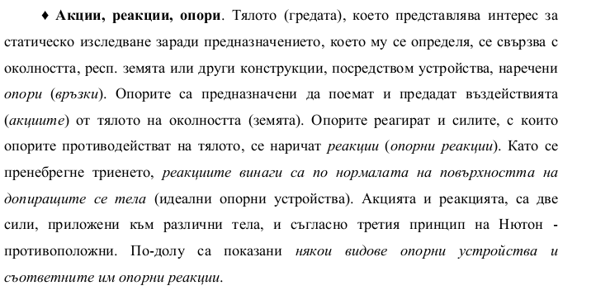

Slide 13
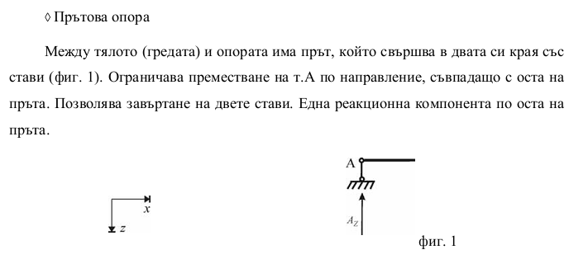

Slide 14
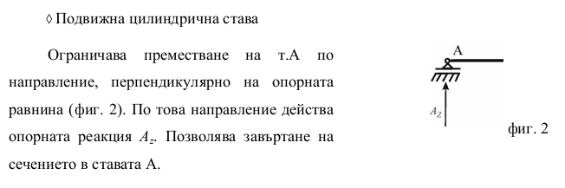

Slide 15
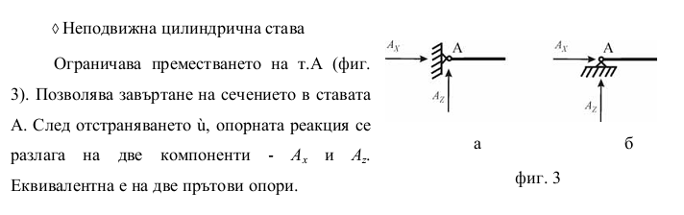

Slide 16
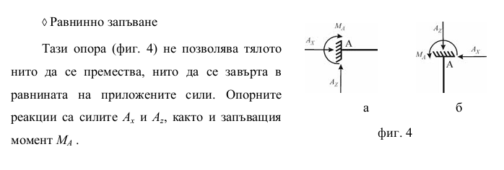

Slide 17
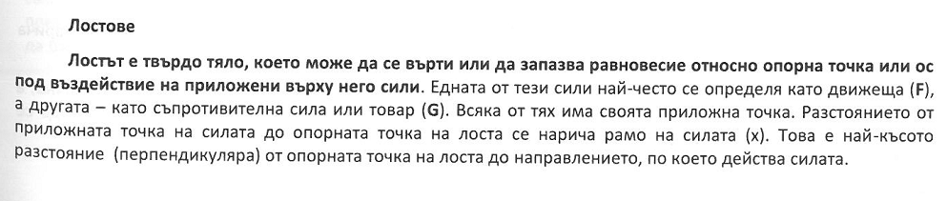
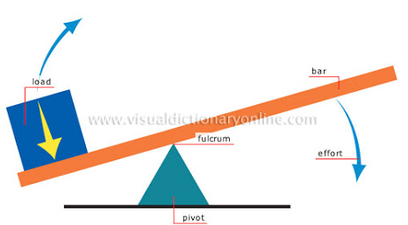

Slide 18
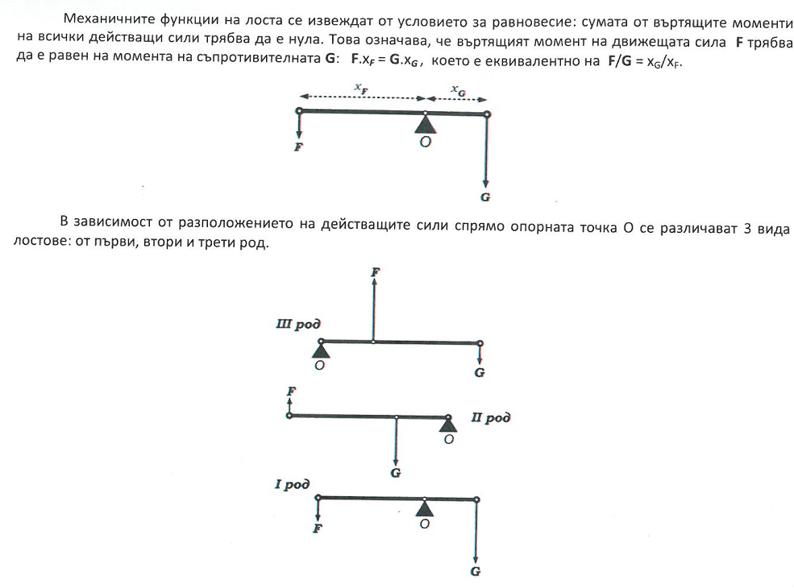

Slide 20
